Slide 1


Color i text
DDTeC 2022/2023

Slide 2






Color
Treballar amb colors a través d'una pantalla és diferent a fer-ho en paper o llenç.
En P5, els colors estan definits pels paràmetres de les funcions background(), fill() i stroke():
background(valor1, valor2, valor3); fill(valor1, valor2, valor3 [,alfa]); stroke(valor1, valor2, valor3[,alfa]);
Per defecte, el paràmetre valor1 defineix el component de color vermell, valor2 el component verd i valor3 el blau.
El paràmetre opcional alfa de fill() o stroke() defineix l'opacitat.
El valor 255 del paràmetre alfa indica que el color és totalment opac,
i el valor 0 indica que és totalment transparent (no será visible).

Slide 3




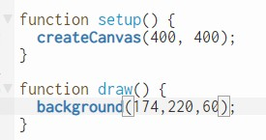
Background()
background(valor1, valor2, valor3);

Slide 4

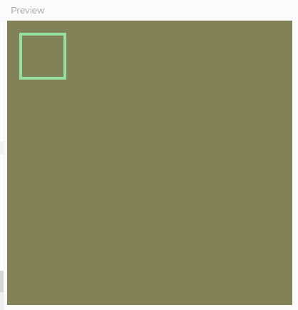
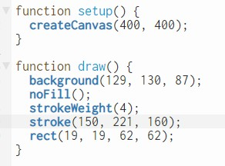
Background()
background(valor1, valor2, valor3);

Slide 5



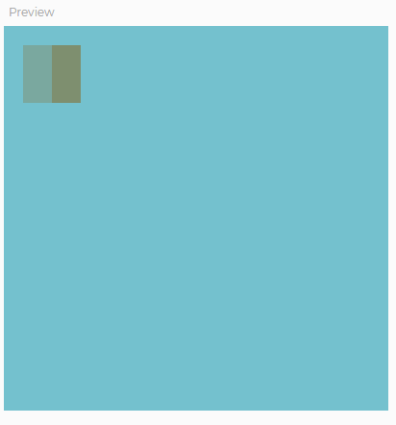
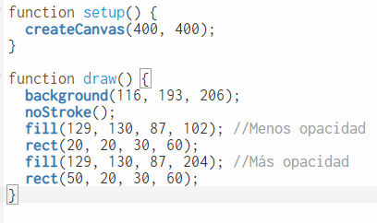
Fill() + opacitat
fill(valor1, value2, valor3, alfa);

Slide 6
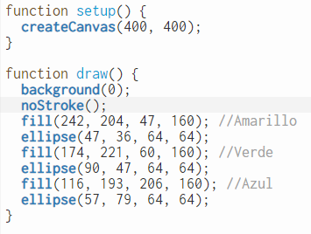

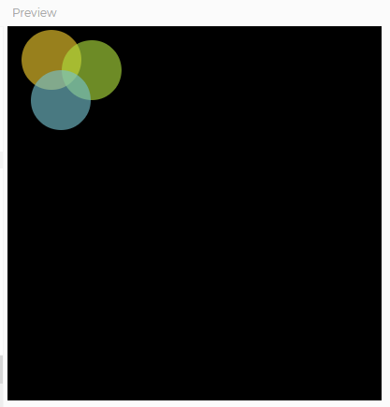
Superposició
L'opacitat es pot usar per crear nous colors mitjançant superposició de formes. Els colors originats depenen de l'ordre en què es dibuixen les formes.

Slide 7







Color()
La funció color() s'usa per assignar una variable de color.
color(valor); color(valor, alfa);
color(valor1, valor2, valor3); color(valor1, valor2, valor3, alfa);
var | c1 | = | color(51); //Crea gris.
var | c2 | = | color(51, 204); //Crea gris con opacidad.
var | c3 | = | color(51, 102, 153); //Crea azul.
var | c4 | = | color(51, 102, 153, 51); //Crea azul con opacidad.
Després que una variable color s'hagi definit, es pot fer servir com a paràmetre per a les funcions background(), fill() i stroke().

Slide 8

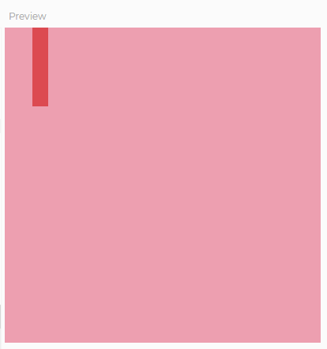
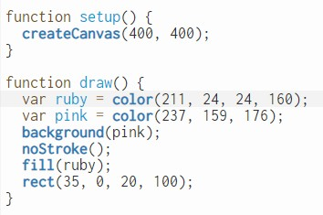
Color()
color(valor1, valor2, valor3); color(valor1, valor2, valor3, alfa);

Slide 9

RGB () / hexadecimal ()
P5 utilitza el format de color RGB com a predeterminat per treballar. Tot i que la notació hexadecimal (hex) és una notació alternativa per a definir el color.
La notació Hex per al color codifica cada número del (0 a l'255) en un valor de dos dígits (utilitzant els números de 0 a 9 i les lletres d'A a F).
D'aquesta manera, tres valors RGB des de 0 a 255 es poden escriure com un sol valor hex de sis dígits. per exemple:
RGB | Hex
255,255,255 | #FFFFFF
0,0,0 | #000000
102,153,204 | #6699CC
195,244,59 | #C3F43B
116,206,206 | #74CECE

Slide 10




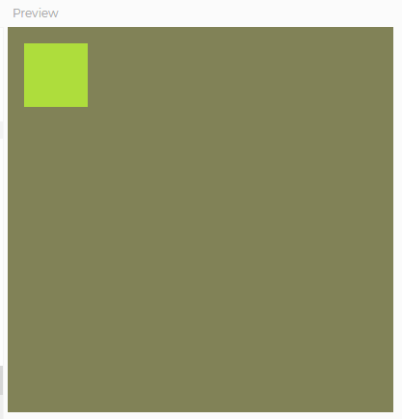
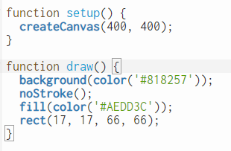
Hexadecimal ()
color(‘valor_hex’);

Slide 11

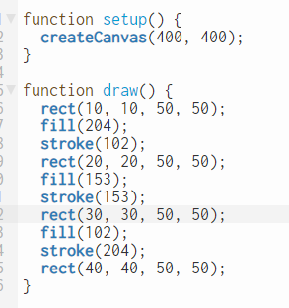
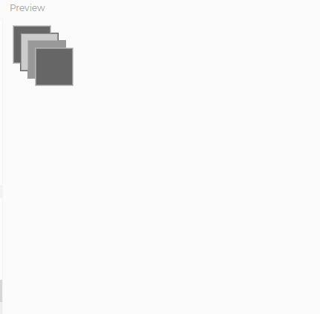
Relleno / contorn
La funció fill() defineix el valor que s’emplenará a les figures, per defecte 255 (blanc),
La funció stroke () defineix el valor de el contorn de les figures dibuixades, per defecte 0 (negre).

Slide 12






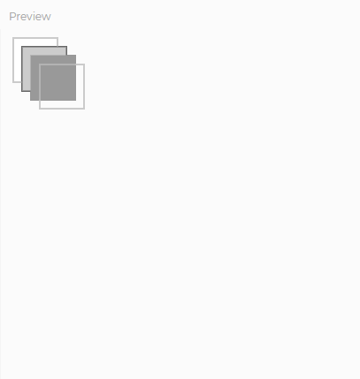
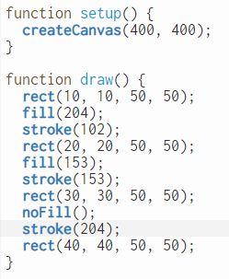
Relleno / contorn
El farciment i el contorn d'una figura es pot eliminar. Per a això s'utilitza la funció:
noFill();
noStroke(),
Sin relleno, pero con contorno para poder ver el dibujo

Slide 13

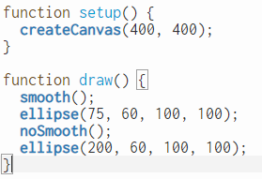
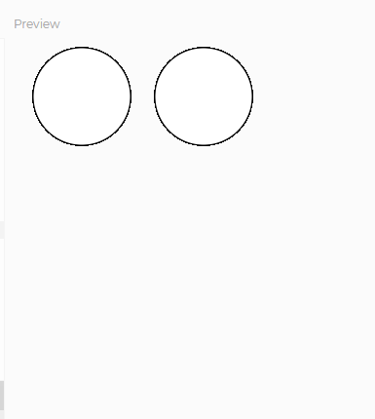
Suavitzat de vorera
Les funcions smooth () i noSmooth () activen i desactiven el suavitzat (conegut com a filtre antialiasing). Per defecte activada.
Quan usem una d'aquestes funcions, afectarà a totes les funcions dibuixades després.
Si fem servir primer smooth (), usar noSmooth () cancel·larà l'ajust, i viceversa.

Slide 14
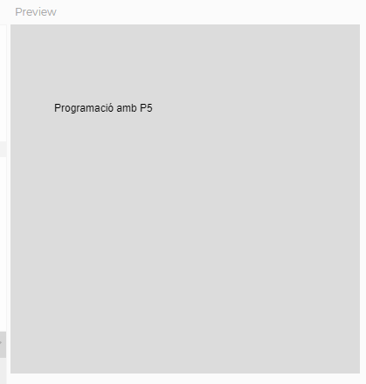
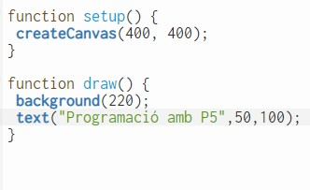
Text()
Amb la funció text() podem escriure un text en la posició x,y que desitgem.

Slide 15
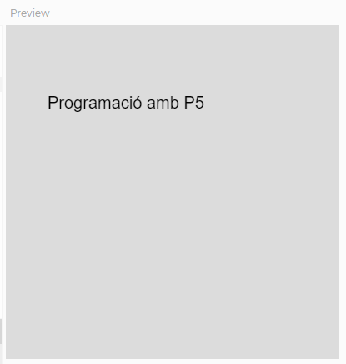
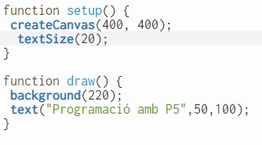
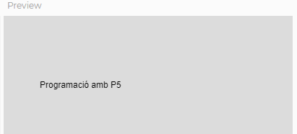
Text() - mida
Podem modificar la mida del tipus de lletra amb la funció textSize().

Slide 16
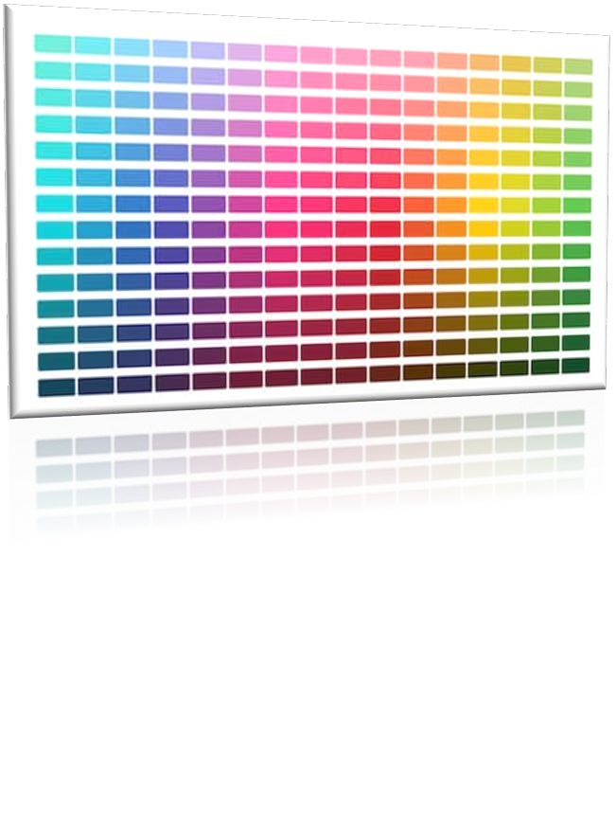
Gràcies!

